Slide 1
PATOLOGIE REUMATICHE: AGGIORNAMENTO ED EVIDENZE SU ASSOCIAZIONE CON IL RISCHIO CARDIOVASCOLARE
FERRARA, 13 APRILE 2019
AZIENDA OSPEDALIERO-UNIVERSITARIA - ARCISPEDALE SANT’ANNA
LA PAROLA AL CARDIOLOGO. COSA SI DEVE E PUÒ FARE NELLA PRATICA CLINICA QUOTIDIANA
Gianluca Campo
Azienda Ospedaliero Universitaria di Ferrara

Slide 2
Lo stato infiammatorio cronico è concausa nell’ aterogenesi
Le patologie cardiovascolari rappresentano una causa maggiore di mortalità e morbidità nei pazienti con CIRDs
I pazienti con infiammazione cronica hanno un rischio aumentato di patologia coronarica, stroke e arteriopatia periferica
Nonostante le premesse non esistono percorsi dedicati di prevenzione primaria per le persone con patologie infiammatorie croniche

Slide 3
SCORE
Calcolo del rischio di evento CV FATALE a 10 anni
Da utilizzare in Paesi a BASSO RISCHIO CV (come l’Italia).
Fascia di età 40-65 anni.
Calcolo del solo rischio di evento CV FATALE (e non del rischio CV totale).

Slide 4
LE CATEGORIE DI RISCHIO

Slide 5
LE CATEGORIE DI RISCHIO
Persone con rischio BASSO e MODERATO (SCORE calcolato <5%): confermare l’importanza di uno stile di vita adeguato.
Persone con rischio ALTO (SCORE calcolato ≥5% e <10%): consigliare un profondo cambiamento dello stile di vita e possono essere candidate ad avvio di terapia.
Persone con rischio MOLTO ALTO (SCORE calcolato ≥ 10%): intervento farmacologico.

Slide 6
SCORE
Calcolo del rischio di evento CV FATALE a 10 anni
Il punteggio SCORE va usato solo in persone APPARENTEMENTE SANE (non va usato in persone con CVD certa o ad alto rischio CV per altri motivi – per esempio, in presenza di diabete mellito oppure IRC).
Calcola il rischio ASSOLUTO di evento cardiovascolare FATALE. Per il calcolo del rischio CV TOTALE (fatale + non fatale) si usano dei moltiplicatori: 3 per gli uomini e 4 per le donne.
Es: un uomo con un rischio del 5% di evento CV fatale a 10 anni ha un rischio totale del 15% (5 x 3).
LIMITI DEL PUNTEGGIO SCORE:
Costruito per le popolazioni europee ma non tiene conto delle minoranze etniche.
Limitato ai fattori di rischio maggiori.
Intervallo di età limitato (40-65 anni).

Slide 7
CALCOLO DEL RISCHIO RELATIVO
Da utilizzare in soggetti con età <40 anni.
Calcola un RISCHIO RELATIVO. Ad esempio, un soggetto con plurimi fattori di rischio (in alto a destra) ha un rischio di 12 volte maggiore rispetto a un soggetto con buon controllo dei fattori di rischio.

Slide 8
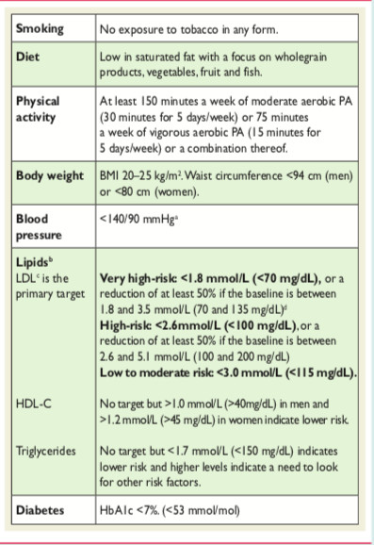
I FATTORI DI RISCHIO PIÙ
IMPORTANTI E GLI OBIETTIVI DA RAGGIUNGERE

Slide 9
ALTRI FATTORI DI RISCHIO
FAMILIARITÀ: storia famigliare di CVD precoce (prima di 55 anni negli uomini e prima di 65 anni nelle donne)
BIOMARKERS: non è raccomandato il dosaggio routinario di biomarkers, compresa la hsPCR
RICERCA DI DANNO VASCOLARE: la presenza di placche carotidee andrebbe considerato come fattore di rischio aggiuntivo.

Slide 10
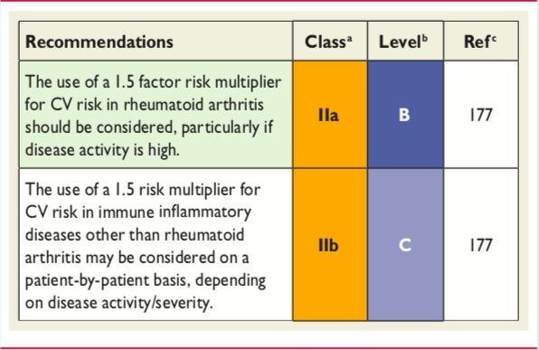
ALTRI FATTORI DI RISCHIO
PATOLOGIE AUTOIMMUNI

Slide 11
OLTRE ALLA STIMA DEL RISCHIO CV …
ESAMI STRUMENTALI ?!?
Nella popolazione generale:
Doppler TSA – valutazione IMT
Ecocardiogramma transtoracico
Calcolo calcio coronarico

Slide 12
OLTRE ALLA STIMA DEL RISCHIO CV …
ESAMI STRUMENTALI ?!?
Nella popolazione generale:
Doppler TSA – valutazione IMT
Ecocardiogramma transtoracico
Calcolo calcio coronarico

Slide 13
OLTRE ALLA STIMA DEL RISCHIO CV …
ESAMI STRUMENTALI ?!?
MAI il test ergometrico in pazienti asintomatici

Slide 14
COSA POSSIAMO TRATTARE E COME?
DIABETE
IPERTENSIONE
DISLIPIDEMIA

Slide 15
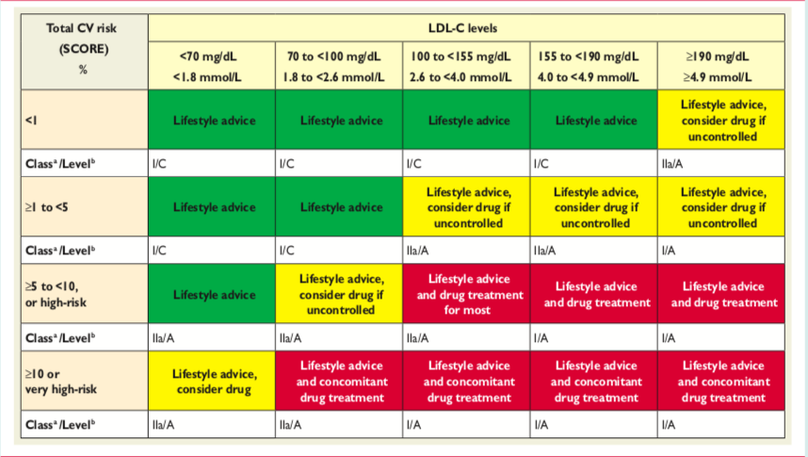
CHI TRATTIAMO?

Slide 16
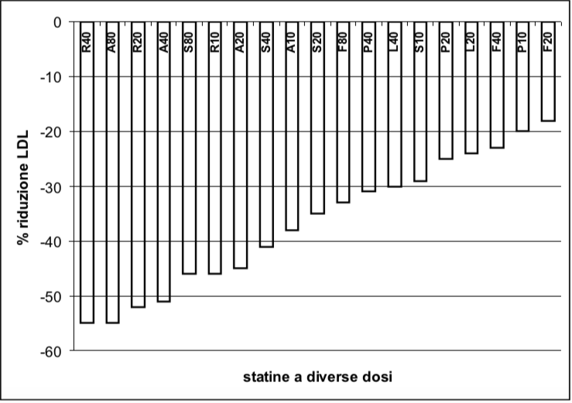
POTENZA DELLE STATINE
Conoscendo i livelli basali d LDL è possibile selezionare la statina che ci garantisca il raggiungimento del target

Slide 17
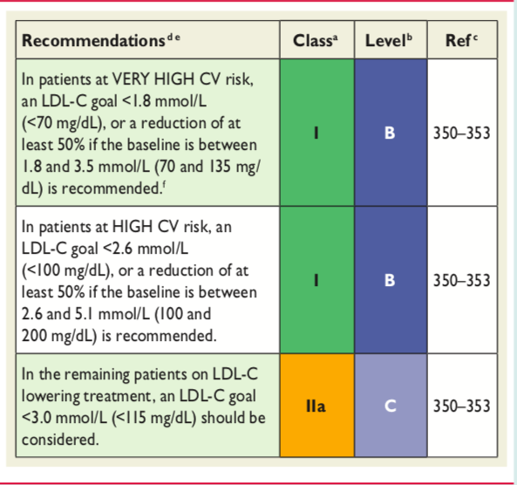
DISLIPIDEMIA
<70 MG/DL
<100 MG/DL
<115 MG/DL

Slide 18
CONTROLLO DEL DIABETE MELLITO

Slide 19
CONTROLLO DEL DIABETE MELLITO

Slide 20
CONTROLLO DEL DIABETE MELLITO

Slide 21
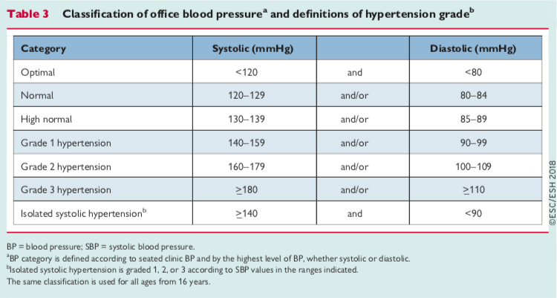
CONTROLLO DELL’IPERTENSIONE ARTERIOSA

Slide 22
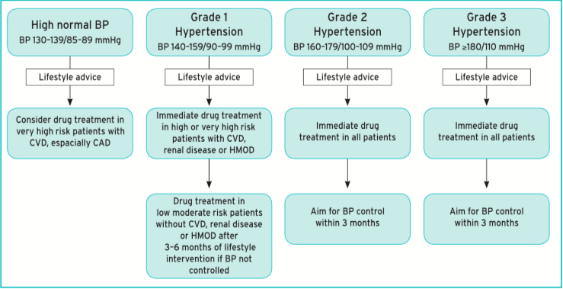
CONTROLLO DELL’IPERTENSIONE ARTERIOSA
AVVIO DELLA TERAPIA

Slide 23
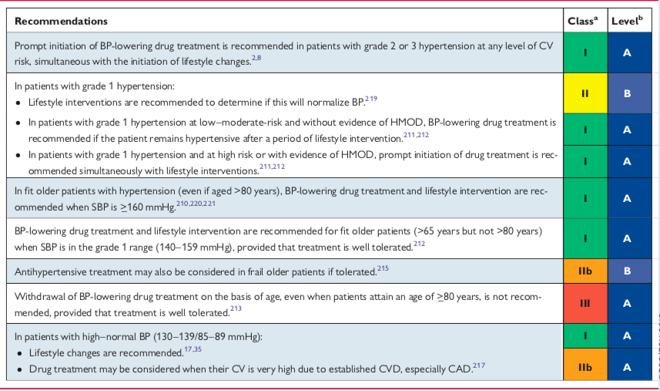
CONTROLLO DELL’IPERTENSIONE ARTERIOSA

Slide 24
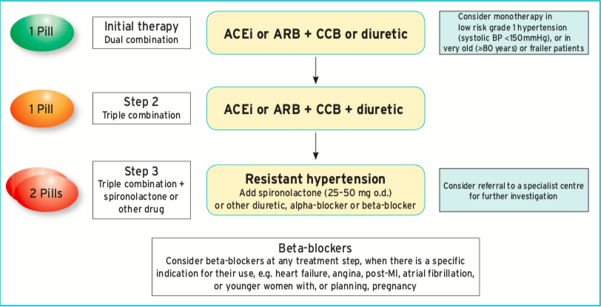
CONTROLLO DELL’IPERTENSIONE ARTERIOSA

Slide 25
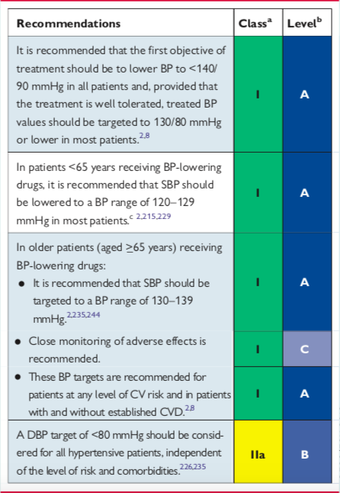
CONTROLLO DELL’IPERTENSIONE ARTERIOSA

Slide 26
PICCOLI SPUNTI DI RIFLESSIONE
INFIAMMAZIONE
ASPIRINA

Slide 27
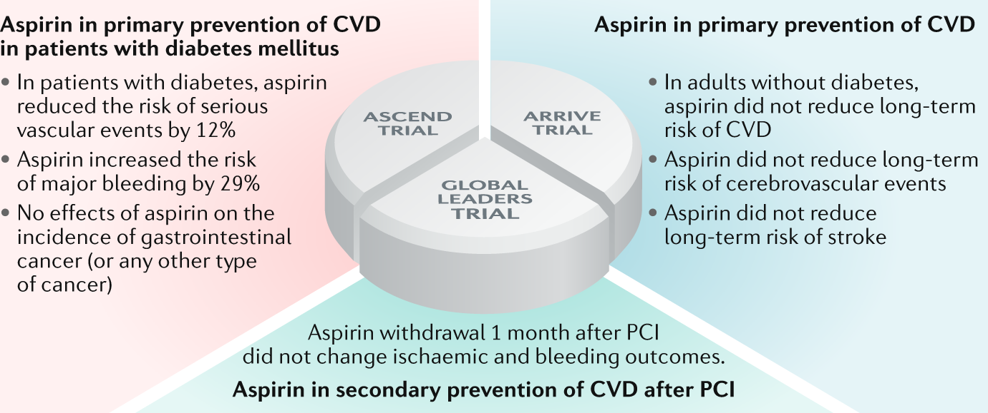
ASPIRINA IN PREVENZIONE PRIMARIA

Slide 28
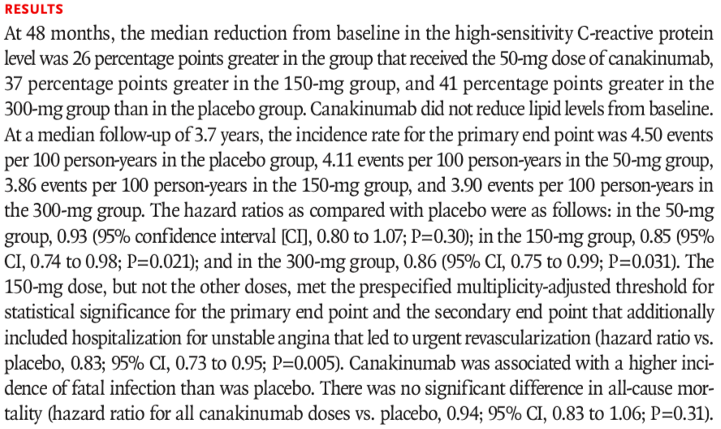
RIDUZIONE DELLO STATO INFIAMMATORIO CRONICO

Slide 29
Residual Inflammatory Risk:
Addressing the Obverse Side of the Atherosclerosis Prevention Coin
Ridker PM. Eur Heart J 2016;37:1720-22
Known Cardiovascular Disease
LDL 150 mg/dL
hsCRP 4.5mg/L
High Intensity Statin
“Residual Cholesterol Risk”
“Residual Inflammatory Risk”
LDL 110 mg/dL
hsCRP 1.8 mg/L
LDL 80 mg/dL
hsCRP 3.8 mg/L
Additional
LDL Reduction
IMPROVE-IT : Ezetimibe 6% RRR
FOURIER/SPIRE: PCSK9 Inhibition q2 weeks 15% RRR
Additional
Inflammation Reduction
CANTOS
Canakinumab 150mg SC q 3 months 15%RRR

Slide 30
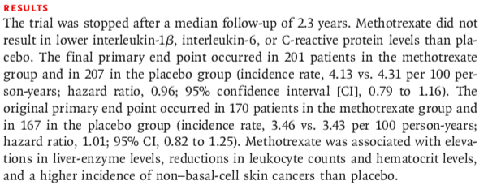

Slide 31
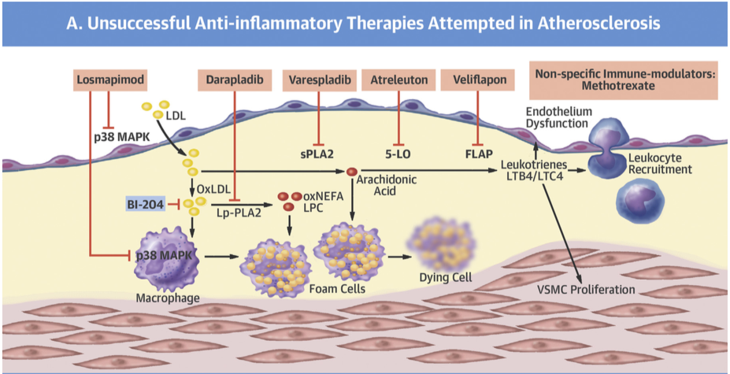
Zhao T. et al. ”Targeting the Immune System in Atherosclerosis”. JACC 2019;73:1691-706.

Slide 32
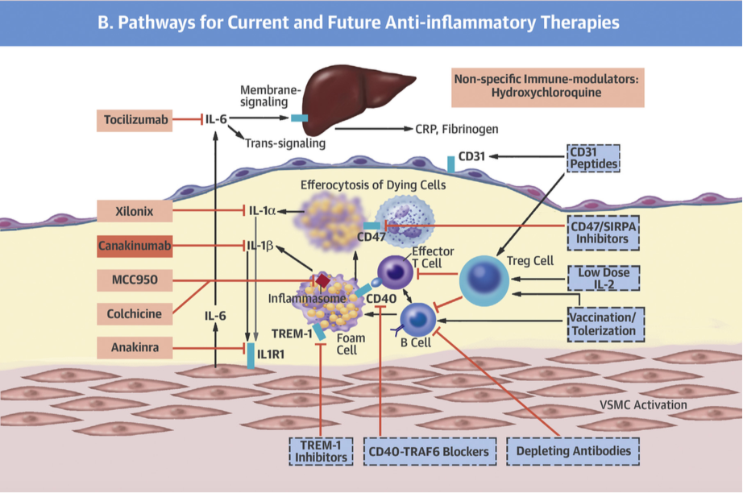
Zhao T. et al. ”Targeting the Immune System in Atherosclerosis”. JACC 2019;73:1691-706.

Slide 33
Notes:
33

Slide 34
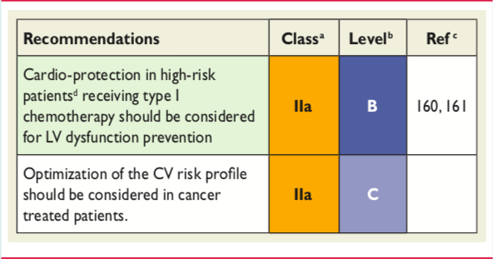
ALTRI FATTORI DI RISCHIO
PAZIENTI SOTTOPOSTI A RADIO- E CHEMIOTERAPIA
Agenti di tipo I: effetti irreversibili (ad esempio, antracicline)
Segni e sintomi di disfunzione cardiaca vanno cercato prima e dopo CT.
Eseguire valutazione della funzione del VS prima, durante e dopo la CT.

